Slide 1
Раздел. музыкальная деятельность младших школьников
Лекция 1. Основные виды музыкальной деятельности на уроках музыки

Slide 2
Специфические возможности воздействия музыки на развитие личности обучающегося
Современные научные исследования свидетельствуют о том, что развитие музыкальных способностей, формирование основ музыкальной культуры нужно начинать в раннем возрасте. Отсутствие полноценных музыкальных впечатлений в детстве с трудом можно восполнить впоследствии.
На протяжении жизни человек осваивает различные виды деятельности, в результате чего у него формируются психические свойства и качества личности.
Воспитание музыкальной культуры школьников происходит одновременно с развитием у них музыкальных способностей, которые в свою очередь развиваются в музыкальной деятельности.
Музыка и различные виды музыкальной деятельности обладают специфическими возможностями воздействия на развитие личности обучающегося. В силу того, что музыка воспринимается эмоционально, она имеет огромное значение в развитии чувств ребенка.

Slide 3
Раскроем понятие «деятельность»
ДЕЯТЕЛЬНОСТЬ – это активный процесс овладения общественным опытом, достижениями культуры.
Под деятельностью понимают внутреннюю и внешнюю активность человека, регулируемую сознательной целью.
Деятельность характеризует действия, операции, психофизиологические функции. В процессе деятельности ребенок осваивает определенные действия: практические, которые ведут к определенному внешнему результату, и внутренние, психические, которые составляют основное содержание психического развития (восприятие, мышление, воображение, память).
На протяжении своей жизни человек осваивает различные виды деятельности, в результате которых у него формируются психические качества и свойства личности.

Slide 4
Понятие «музыкальная деятельность»
Б.В. Асафьев определил музыкальную деятельность как триединство процессов:
- создания музыки композитором
воспроизведения исполнителем
восприятия слушателем
Произведение, созданное композитором, имеет художественную ценность для других людей.
Исполнитель творчески воспроизводит нотную схему. Слушатель воспринимает произведение в интерпретации исполнителя.

Slide 5
Виды музыкальной деятельности
В настоящее время выделяют следующие виды музыкальной деятельности:
- деятельность слушателя (восприятие)
- деятельность исполнителя (исполнительство)
- деятельность композитора (творчество)
При характеристике видов музыкальной деятельности младших школьников схему нужно читать так: восприятие – исполнение – творчество.
Обосновывается это тем, что первичным, ведущим видом музыкальной деятельности младших школьников является восприятие музыки. Этот вид деятельности доступен ребёнку с момента рождения.

Slide 6
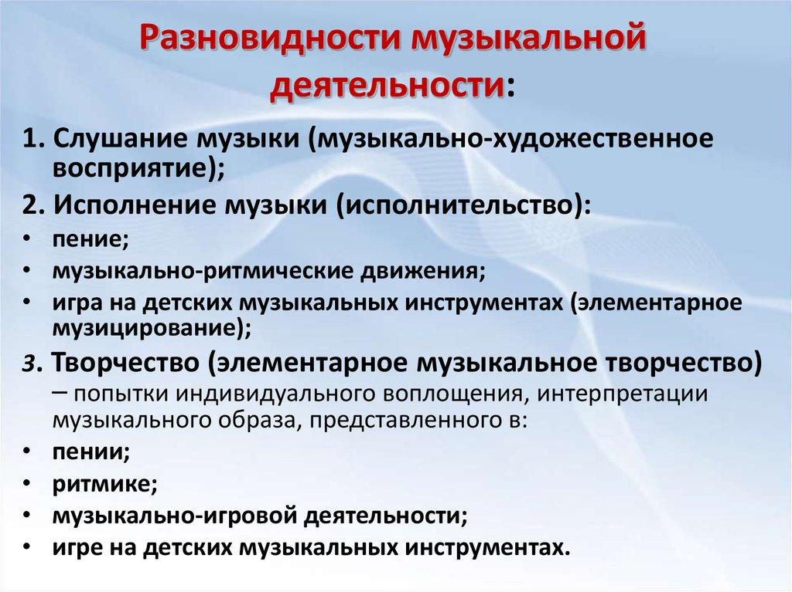
Виды музыкальной деятельности

Slide 7
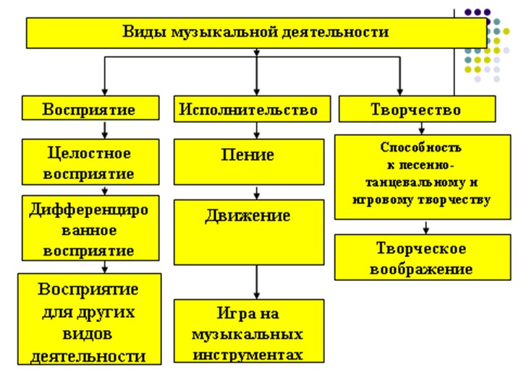

Slide 8
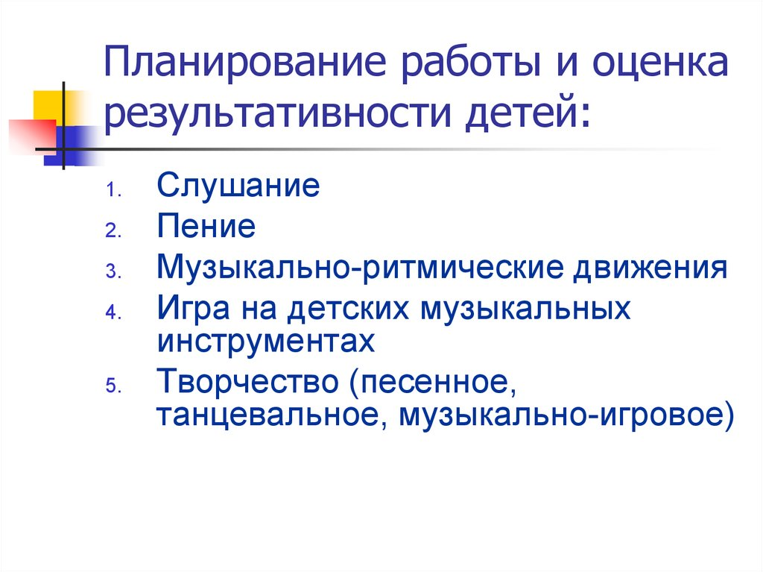

Slide 9
1. Слушание (восприятие) музыки
Ведущим видом в детской музыкальной деятельности является слушание музыки (восприятие). Ведущим он считается потому, что присутствует во всех других видах музыкальной деятельности.
Специфическим для музыкального восприятия являются эмоции, чувства, переживания и настроения. Лишаясь своего эмоционального содержания, музыка перестает быть искусством. Только через выражение эмоций музыка может передавать «мысли и образы» или «картину природы». Через эстетическую эмоцию человек познает мир. Одна из труднейших задач художественного воспитания - сохранить эмоциональную природу восприятия.
В начальной школе преподаватель учит детей:
внимательно слушать музыкальные произведения от начала до конца в полной тишине, воспринимать музыку;
проникаться её эмоциональным содержанием;
делать посильный разбор произведения (эмоционально-образное содержание, средства музыкальной выразительности, структура, исполнение);
узнавать по звучанию изученные музыкальные произведения, помнить их названия и имена композиторов.

Slide 10
Условно выделяют следующие этапы в организации процесса слушания музыки:
Знакомство с музыкальным произведением в форме вступительного слова учителя (необходимо направить внимание обучающихся, заинтересовать их, рассказать о композиторе).
Исполнение произведения учителем или слушание музыки в записи (первоначальное прослушивание музыки в полной тишине).
Анализ-разбор произведения (восприятие отдельных эпизодов, концентрация внимания учеников на средствах музыкальной выразительности, сравнение произведения с другими, уже известными). Трудность этого этапа - в сохранении эмоционального отношения к прослушанному произведению.
Повторное прослушивание произведения - для того чтобы его запомнить, обогатить новыми наблюдениями. Восприятие произведения при повторном слушании осуществляется на более высоком уровне, на основе полученного музыкального опыта. Основной задачей слушания музыки является: узнавание музыкального произведения, его названия и композитора; умение размышлять о музыке. Необходимо, чтобы слушание музыки проходило с целью повторения, закрепления, сравнения музыкального произведения с новыми произведениями (сравнение музыкальных образов).
Подведение итога. Рефлексия

Slide 11
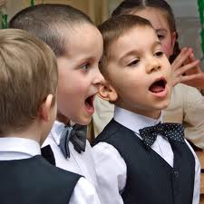
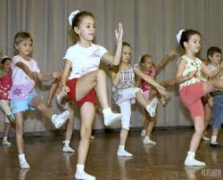
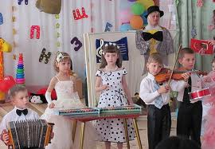
2. Исполнительская деятельность
Исполнительская деятельность - это воспроизведение усвоенной системы действий в определенных условиях.
Основные виды исполнительской деятельности у детей – это пение, музыкально-ритмические движения и игра на детских музыкальных инструментах.

Slide 12
2.1. Пение как один из основных видов детского музыкального исполнительства
Пение (хоровое пение) является самым доступным видом детского музыкального исполнительства, т. к. каждый человек с самого рождения обладает готовым «музыкальным инструментом» а именно – певческим голосом.
В пении активно развиваются:
музыкальные способности ребёнка (ладовое чувство, музыкально-слуховые представления, чувство ритма);
речь ребёнка (обогащение словарного запаса, развитие дикции, осознание текста песен);
коммуникативные способности ребёнка (формируется сплочённость, сотрудничество, взаимопонимание);
оказывается положительное воздействие на психофизическое состояние ребёнка.

Slide 13
Пение
Цель хорового пения на уроках музыки в начальной школе - способствовать творческой самореализации младших школьников посредством хорового исполнительства.
Основная направленность обучения хоровому пению в начальных классах заключается в том, что младшие школьники учатся:
петь песни разного эмоционального содержания;
чувствовать настроение музыкального произведения и передавать его в своем исполнении;
петь двухголосные песни;
соблюдать правила пения и охраны голоса (петь естественно, красивым звуком, с мягкой атакой звука, правильно дышать при этом, ясно выговаривать слова);
понимать основные дирижерские жесты – «вступление», «дыхание», «начало» и «окончание» звучания (пения).

Slide 14
Методика (этапы) разучивания песни на уроке
Способы разучивания школьной песни различны, можно установить лишь последовательность главнейших моментов этого процесса:
1. Краткое вступительное слово педагога
2. Исполнение (показ) песни учителем
3. Беседа с детьми о песне
4.Чтение поэтического текста песни
5. Разучивание песни (репетиционный план)
В разучивании песни можно выделить три этапа: ознакомление и усвоение первого куплета, разучивание всей песни, закрепление и художественное исполнение песни.
Отбор музыкального материала для хорового пения должен осуществляться самим учителем музыки на основе национальных особенностей музыкальной культуры и традиций каждого конкретного региона России.
Если песня нравится детям, то легче преодолеваются трудности по ее разучиванию, поэтому песни надо выбирать мелодичные, веселые, запоминающиеся, с интересным текстом.

Slide 15
2.2. Общая характеристика музыкально-ритмической деятельности младших школьников
Музыкально-ритмические движения – вид музыкальной деятельности, в котором содержание музыки передается в движении. Музыка является основой, а движение - средством более глубокого ее восприятия и понимания.
В разное время термин «музыкально-ритмические движения» определялся как «ритмическое движение», «движение под музыку», «музыкальное движение», «ритмика» и др.
Методика обучения музыкально-ритмическим движениям в массовом музыкальном воспитании детей впервые была представлена в системе ритмического воспитания швейцарского композитора и педагога Эмиля Жака-Далькроза (начало 20 века).
Движение под музыку развивает у младших школьников чувство ритма, способность улавливать настроение музыки, воспринимать и передавать в движении различные средства музыкальной выразительности: темп, его ускорение и замедление, динамику - усиление и ослабление звучности; характер мелодии.

Slide 16
Музыкально-ритмические движения (ритмика)
По мнению Б.Н. Теплова восприятие музыки «совершенно непосредственно сопровождается теми или другими двигательными реакциями, более или менее точно передающими временной ход музыкального движения…».
Ритмика – один из видов музыкальной деятельности, в котором содержание музыки, её характер, образы передаются в движениях.
В основе музыкально-ритмической деятельности лежит моторно-пластическая проработка музыкального материала.
Пластическое интонирование это выразительное движение человеческого тела, вызванное музыкой и передающее ее образ. Также оно может быть определено как анализ – интерпретация музыки в движении.

Slide 17
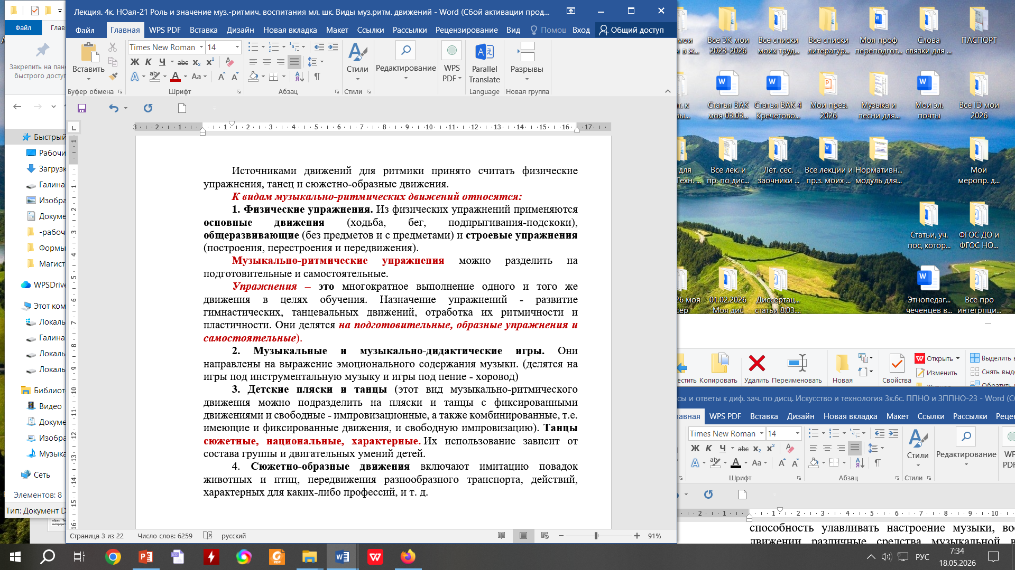
Виды музыкально-ритмических движений

Slide 18
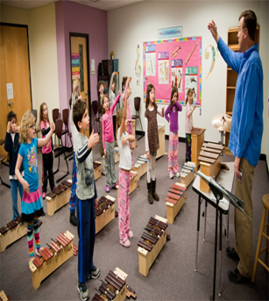
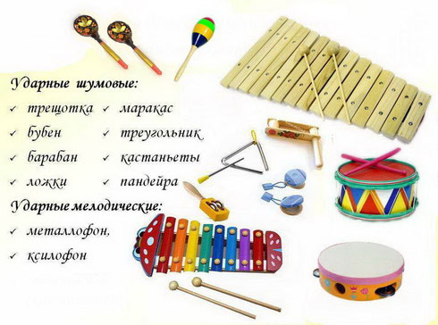
2.3. Инструментальное музицирование.
Игра в детский оркестр
Инструментальное музицирование (инструментальная игра в её простейшем элементарно-импровизационном виде) – один из видов коллективной исполнительской деятельности обучающихся.
Детей прежде всего знакомят с различными видами инструментов, исполняют на них мелодию, обращая внимание на тембровую окраску каждого инструмента (звенящая у металлофона, звонкая у тарелочки, нежная у треугольника, звучная у аккордеона, гремящая у барабана и т.д.).

Slide 19
Роль инструментального музицирования
В процессе игры на музыкальных инструментах совершенствуется эстетическое восприятие и эстетические чувства ребёнка, формируются и развиваются его музыкальные и общие способности (выдержка, настойчивость, целеустремлённость, воля, внимание, мышление, аналитические способности и т. д.)
Игра на музыкальных инструментах тренирует мелкую мускулатуру пальцев рук, развивает координацию движений, развивает сосредоточенность, память.
Игра на музыкальных инструментах ценна еще тем, что может применяться в самых различных условиях - как на занятиях с педагогом, так и в самостоятельной музыкальной деятельности, возникающей по инициативе детей.

Slide 20
3. ТВОРЧЕСТВО. Творческая деятельность
Под музыкально-творческой деятельностью понимается детское импровизационное творчество, которое возникает в индивидуальной или коллективной деятельности и направлено на раскрытие творческих способностей детей.
Необходимыми условиями возникновения детского творчества являются:
-накопление впечатлений от восприятия искусства, которые становятся образцом для творчества, его источником;
-накопление опыта исполнительства.

Slide 21
Развитие творческих способностей
Стимулом к творческому восприятию искусства может стать создание проблемных ситуаций.
Д.Б. Кабалевский полагал, что творческое начало детей может проявляться в своеобразии ответов, стремлении самому задавать вопросы учителю, в собственных предположениях о характере исполнения того или иного музыкального произведения, в остроте слуховой наблюдательности, проявляющей себя в рассказах о музыке, услышанной вне школы.
Развитие творческих способностей ребенка на уроке музыки было и остается одной из актуальных задач музыкального воспитания, так как человек, почувствовавший радость творчества, начинает жить более полной и интересной жизнью, понимает и ценит то, что сделано и делается в этой сфере.
Б.В. Асафьев подчеркивал в этой связи приоритет воспитательной функции детского творчества над собственно художественной.

Slide 22
ИМПРОВИЗАЦИЯ, Театрализация, драматизация, инсценировка сюжетов песЕН, сказОК И СТИХОВ
В работе с младшими школьниками полезно использовать метод импровизации - вокальной, ритмической, двигательной. Импровизация способствует развитию музыкально-творческих способностей. Импровизируя, дети стараются передать заданное настроение, осваивая при этом элементы музыкальной выразительности.
Особую роль в развитии младших школьников играют театрализация, театрализованные представления, игры-драматизации, инсценировки песен являющиеся необыкновенно насыщенной в эмоциональном отношении деятельностью, так как является источником творчества, у детей появляется желание разыграть в ролях сказку, стихотворение или песню, что доставляет им огромное удовольствие, радость и удивление.
4. Музыкально-дидактические игры
Музыкальное развитие младших школьников происходит посредством доступных и интересных упражнений, музыкальных игр. Они развивают музыкальную память, чувство ритма; игры способствуют совершенствованию и закреплению полученных двигательных умений и навыков в согласовании движений с музыкой, а также помогают лучше воспринимать материал.

Slide 23
Значение музыкальной деятельности
«Музыка является самым чудодейственным, самым тонким средством привлечения к добру, красоте, человечности... Как гимнастика выпрямляет тело, так музыка выпрямляет душу человека», — писал о музыке В.А. Сухомлинский.
Занятия музыкой влияют на общую культуру поведения ребенка.
Чередование различных заданий, видов деятельности (пения, слушания музыки, игры на детских инструментах и др.) требует от детей внимания, сообразительности, быстроты реакции, проявления волевых усилий. Ведь исполняя песню, надо вовремя начать и закончить её; в совместной игре на инструментах надо уметь действовать, подчиняясь музыке и удерживаясь от импульсивного желания быстрее сыграть. Всё это совершенствует тормозные процессы, воспитывает волю.
Музыкальная деятельность создаёт необходимые условия для формирования эстетических чувств, эмоций, эстетического сознания ребёнка, закладывает первоначальные основы общей культуры ребенка.

Slide 24
Выводы
Каждый вид музыкальной деятельности, имея свои особенности, предполагает овладение детьми теми способами деятельности, без которых она не осуществима, и оказывает специфическое влияние на музыкальное развитие младших школьников. Поэтому так важно использовать все виды музыкальной деятельности.
Таким образом, все виды музыкальной деятельности являются средствами музыкального воспитания, обучения и развития детей. Овладение перечисленными видами музыкальной деятельности является важным условием формирования музыкальной культуры младших школьников.

Slide 25
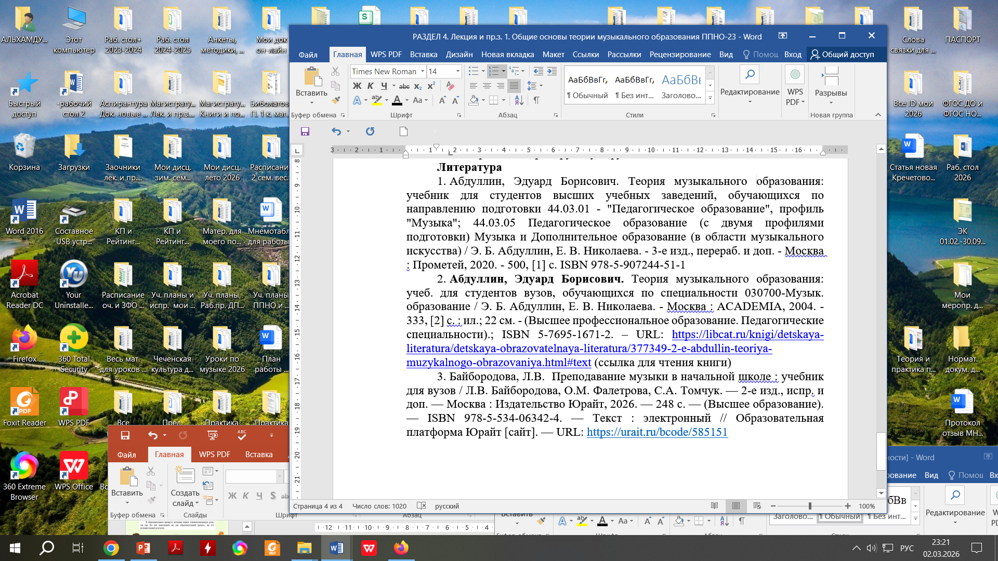
Список литературы

